Slide 1
iRent 網路輿情調查報告
分析期間：2026/05/04 - 2026/05/10

Slide 2
輿情重點摘要
=== 輿情重點摘要 ===
總聲量：5545 筆
聲量高峰：2026/05/10 (1574 筆)
正面聲量 2026 筆 (36.54%)
中立聲量 3367 筆 (60.72%)
負面聲量 152 筆 (2.74%)
P/N值：13.33
=== 熱門關鍵字 ===
1. shop (2)
2. 母親節快樂 (2)
3. 皮克敏 (2)
4. b1 (1)
5. 交通 (1)
=== 熱門文章 ===
1. [FACEBOOK] 有一種強大，叫作媽媽 ❤️💝​
󠀠
每天穿梭在生活的各個任務之間不停運轉​
最常說的三句話是「等等喔
2. [IG] 有一種強大，叫作媽媽 ❤️💝
每天穿梭在生活的各個任務之間不停運轉
最常說的三句話是「等等喔」、「
3. [THREADS] 人生解鎖了「iRent共享汽車」的糟糕經驗。
以為會像偶像劇一樣；
一鍵租車、音樂一下、彷彿女主角
4. [THREADS] #和潤irent
一直以來我都是irent 的長期客戶
今天租這台RDW-9390 真的是一個噩夢
5. [FACEBOOK] 珍惜生命／遠離irent
---------------------
辣椒水團購主文請點下方連結
h
=== 風險觀察 ===
本期負面聲量超過100筆，建議持續監控社群討論。

Slide 3
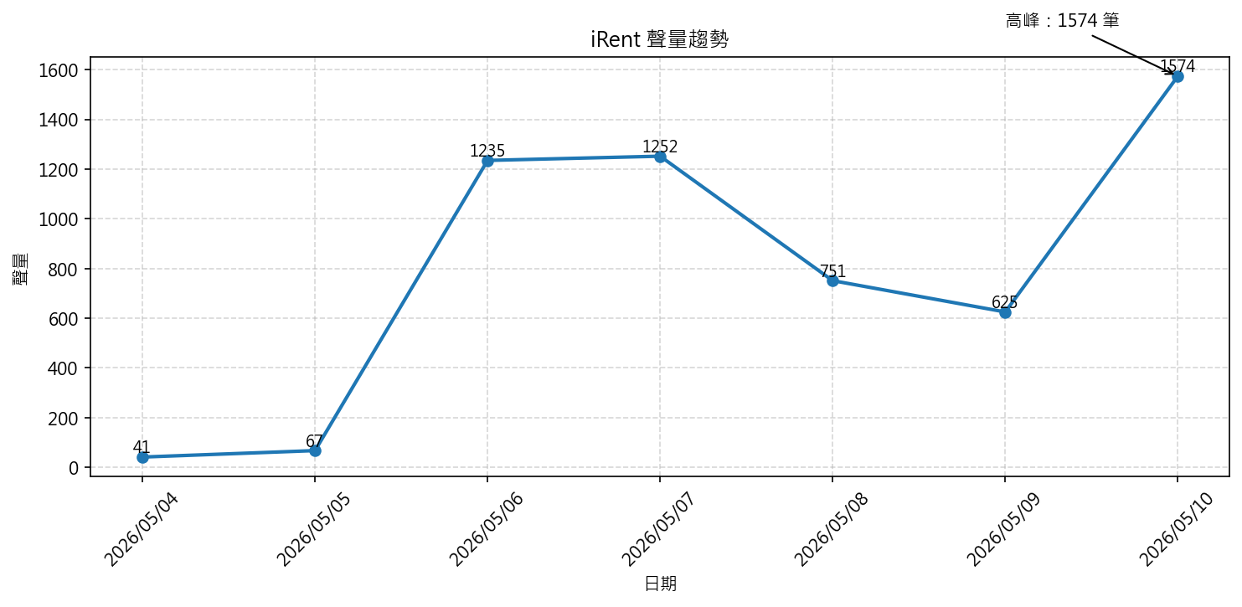
聲量趨勢

Slide 4
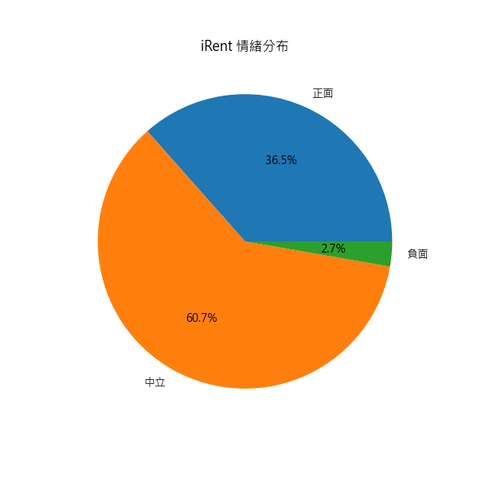
情緒分布

Slide 5
熱門關鍵字 TOP 10
1. shop：2 次
2. 母親節快樂：2 次
3. 皮克敏：2 次
4. b1：1 次
5. 交通：1 次
6. 桃園：1 次

Slide 6
AI 輿情洞察
# 執行摘要
本週品牌在全網的輿情數據總量為5,545筆，其中正面聲量占比最高，達36.54%，但負面聲量也達到了152筆。主要討論焦點集中在「shop」、「交通」等主題上。特別是 irent共享汽車 這個品牌，在社群中出現了多次抱怨，需要密切關注。
# 重點洞察
(3點)
1. **正面声量中心：母愛與生活**
大部分正面聲量聚焦於母親節期間，用戶分享關於媽媽的溫馨故事。例如「每天穿梭在生活的各個任務之間不停運轉」等文章傳達了對媽媽們辛勞付出的感激之情。
2. **負面声量中心： irent共享汽車**
負面聲量主要源自於 irent 共享汽車品牌，用戶對其租車體驗表示不滿。特別是 irent 在 Threads 上出現多篇負面評論，提到「糟糕經驗」、「噩夢般的租車經歷」等內容。
3. **中立聲量比例高**
中立聲量佔比達60.72%，表明大部分用戶對品牌持中立態度。這可能與近期沒有重大事件或廣告推廣有關，建議通過更多積極的營銷策略來提升正面評價。
# 正面議題
- 母親節主題內容
- 品牌溫馨故事分享
- 用户对妈妈们辛勤付出的认可和感激
# 負面議題
- irent共享汽車租車体验差
- 具体问题包括：操作不便、服務不佳等
- 用戶對irent品牌的不滿情緒
# 風險觀察
本期負面聲量超過100筆，特別是 irent共享汽車 的負面評論頻繁出現。建議持續監控社群討論，及時回應用戶的意見和問題，並採取具體措施改進服務質量。
# 建議行動
1. **積極回應用戶意見**
閱讀 irent 共享汽車的用戶評論，尤其是負面評論，並迅速做出反應。可以設立專門的客服渠道回應問題和處理投訴。
2. **提升服務質量**
考慮改善租車流程、提高客服效率及水平以減少負面意見。
3. **加大正面宣傳力度**
推廣與母愛相關的故事或活動，利用正面聲量吸引更多用戶關注和支持品牌。
4. **監控社交平台動態**
持續跟進 irent 在各個社群平台上的討論情況，確保及時捕捉和處理任何潛在風險。

